Slide 1




Slide 2



TRÒ CHƠI

Slide 3









Điền từ thích hợp vào chỗ chấm
Cái nồi đựng được ...................... cái ly
nhiều nước hơn
ít nước hơn

Slide 4
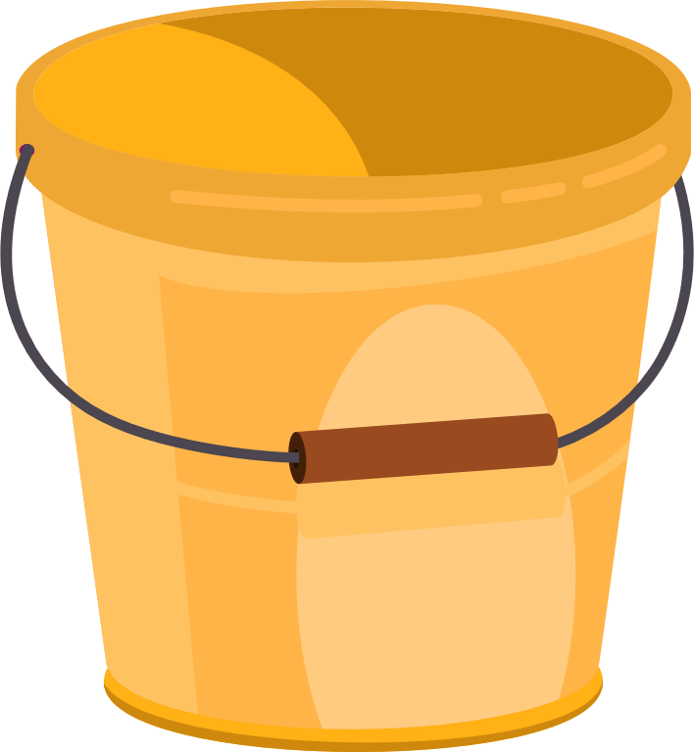

Điền từ thích hợp vào chỗ chấm
Cái nồi đựng được ...................... cái xô
nhiều nước hơn
ít nước hơn

Slide 5
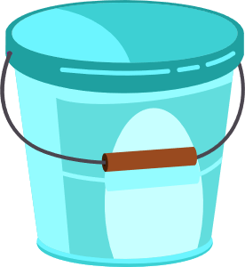
Điền từ thích hợp vào chỗ chấm
Xô màu xanh đựng được ...................... xô màu cam
nhiều nước hơn
ít nước hơn

Slide 6

Xô màu xanh đựng được nhiều hơn xô màu cam bao nhiêu?

Slide 7




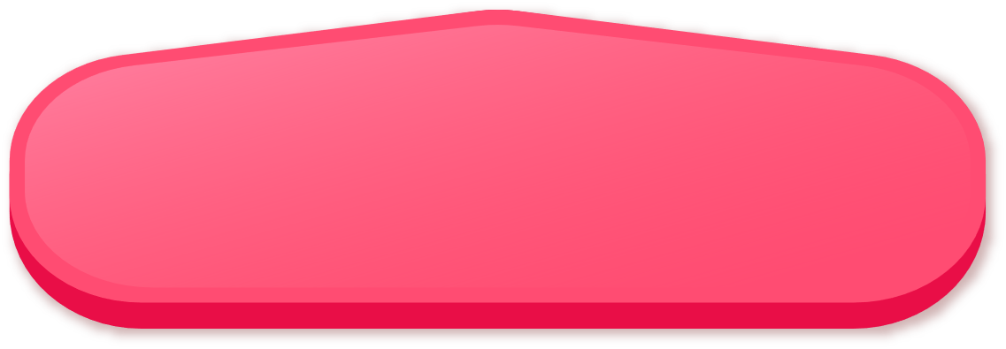


Thứ ........ ngày ..... tháng ...... năm ….
TOÁN

Slide 8
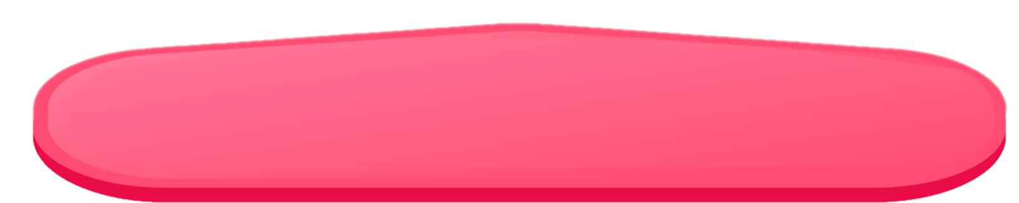


Nhận biết, cảm nhận về dung tích (so sánh lượng nước chứa trong đồ vật), về biểu tượng đơn vị đo lít.
Biết đọc, viết đơn vị đo lít.

Slide 9



Slide 10

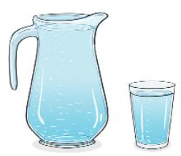
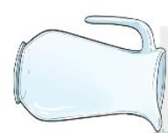
a)
Bình đựng nhiều nước hơn cốc.
Cốc đựng ít nước hơn bình.
Rót hết nước từ bình sang 4 cốc.
Lượng nước trong bình bằng lượng nước ở cả 4 cốc.

Slide 11


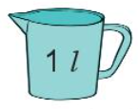
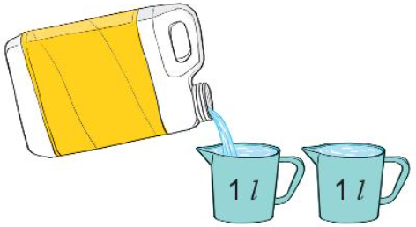
b)
Đây là ca một lít, chai một lít:
Lít viết tắt là l
Rót nước đầy hai ca 1 l, ta được 2 l nước.

Slide 12

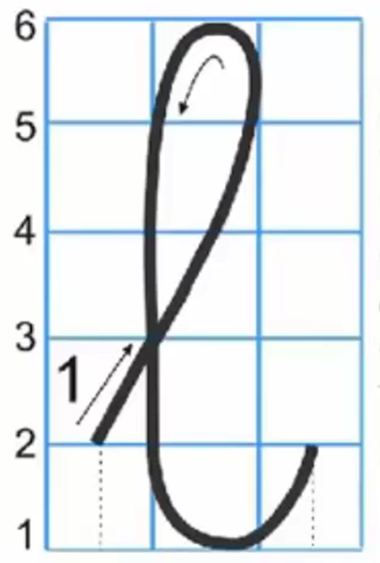
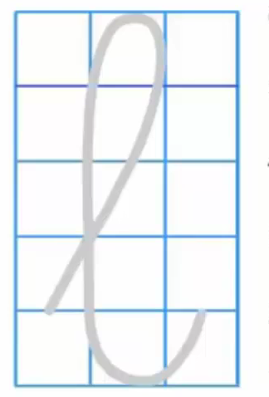
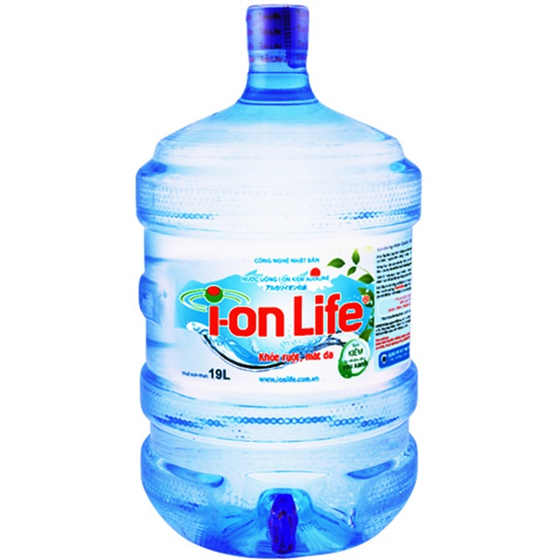
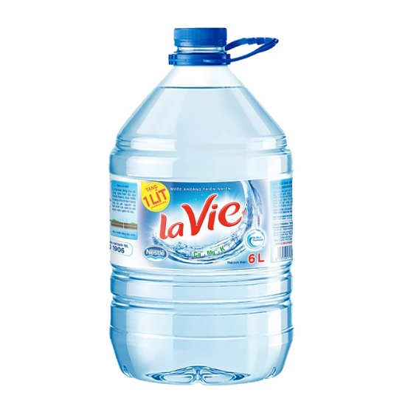
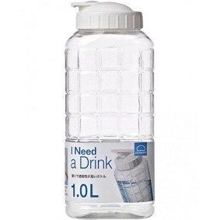

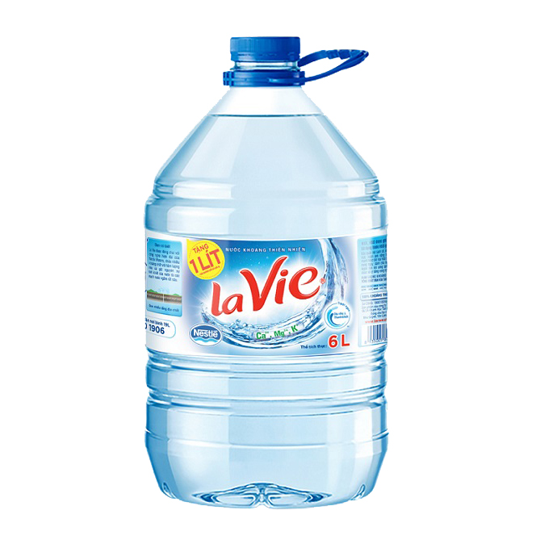
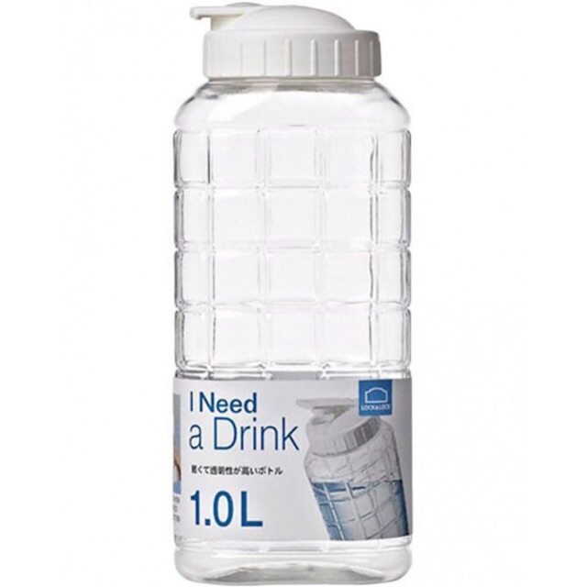
Lít là một đơn vị đo dung tích
Lít viết tắt là l, đọc là lít
Bình nước 19 lít
Bình nước 6 lít
Bình nước 1 lít

Slide 13


Slide 14
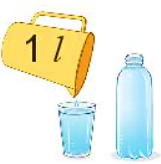
1
Quan sát tranh rồi chọn câu đúng.
Đổ hết nước từ ca 1 l được đầy một chai và một cốc (như hình vẽ).
A. Chai đựng 1 l nước.
B. Chai đựng ít hơn 1 l nước.
C. Chai đựng nhiều hơn 1 l nước.

Slide 15
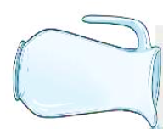

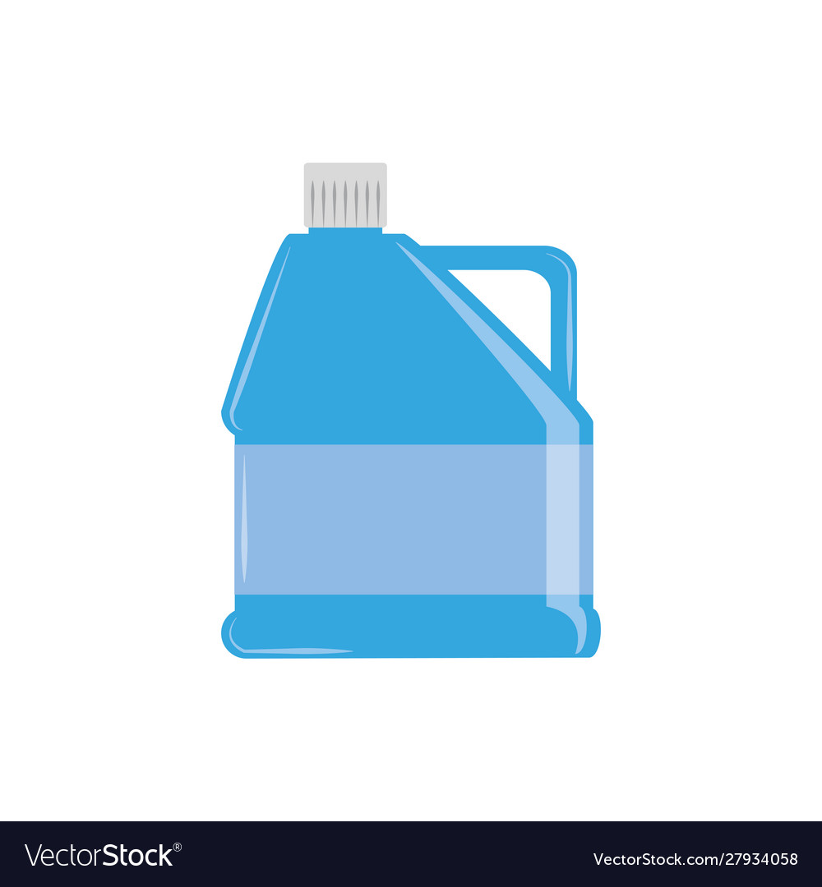
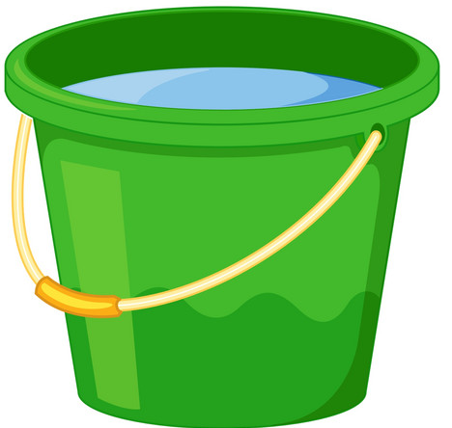
Số?
2
Ba lít
Hai lít
?
?
l
3
l
2
Hai mươi lít
Năm lít
Mười lít
?
?
l
10
l
?
20
5
l

Slide 16
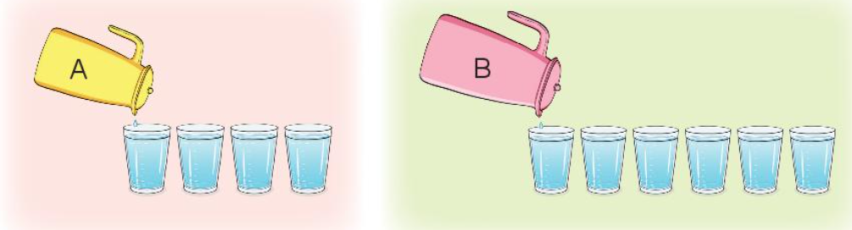
Số?
3
Rót hết nước từ bình A và bình B được các cốc nước (như hình vẽ).
Lượng nước ở bình A là cốc. Lượng nước ở bình B là cốc.
Lượng nước ở bình B nhiều hơn lượng nước ở bình A là cốc.
?
?
6
4
?
2

Slide 17


Slide 18

Cùng theo chân Nam đi siêu thị xem mua được những đồ uống gì nhé!

Slide 19






5 l
Nước ngọt
1l

Slide 20





MỖI NGÀY EM CẦN UỐNG
BAO NHIÊU LÍT NƯỚC ?

Slide 21
Nước rất cần thiết cho đời sống hằng ngày của chúng ta. Các em cần biết sử dụng nước một cách tiết kiệm và cung cấp đủ cho cơ thể 1 ngày 2 lít nước.

Slide 22

Notes:
Thiếu dấu nặng chứ gặp

